Slide 1

Análisis del Mercado Inmobiliario en México 2014 - 2016
Diplomado en Ciencia de Datos FES Acatlán

Slide 2


Introducción
Los objetivos principales del proyecto son analizar el mercado inmobiliario en México de 2013 a 2016 y construir un modelo predictivo del precio del inmueble.
Para conocer las tendencias del sector y construir el modelo se utilizaron publicaciones de venta y renta en internet.
El conjunto de datos se obtuvo de la página web https://data.world/, el cual contiene información de inmuebles dentro del territorio nacional.

Slide 3
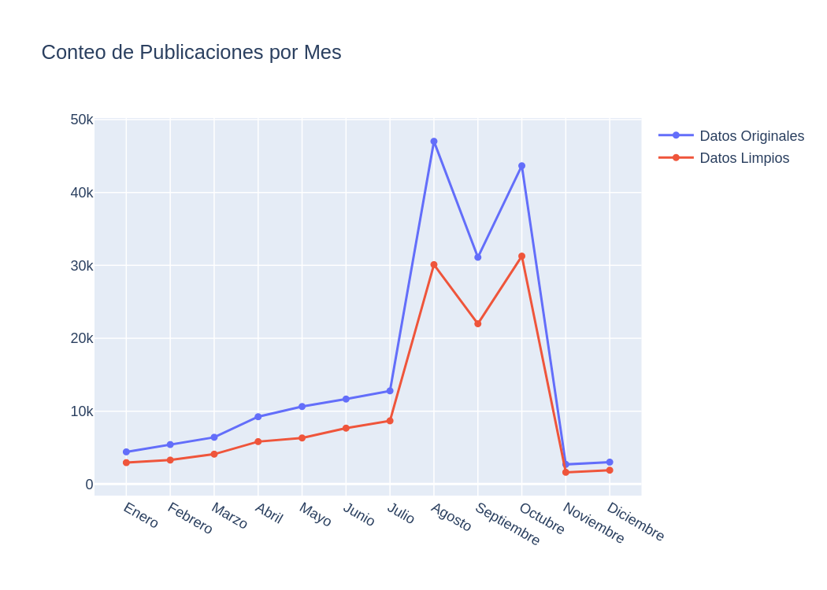
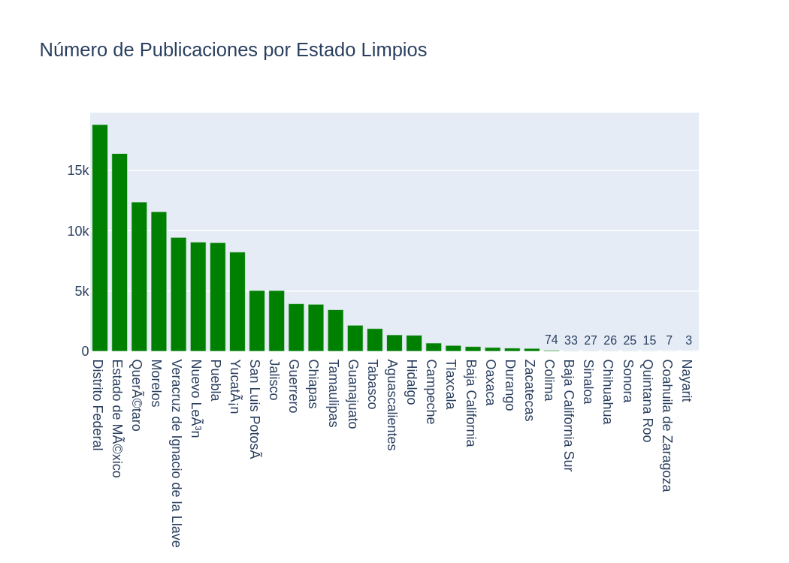
Análisis Exploratorio
Publicaciones

Slide 4
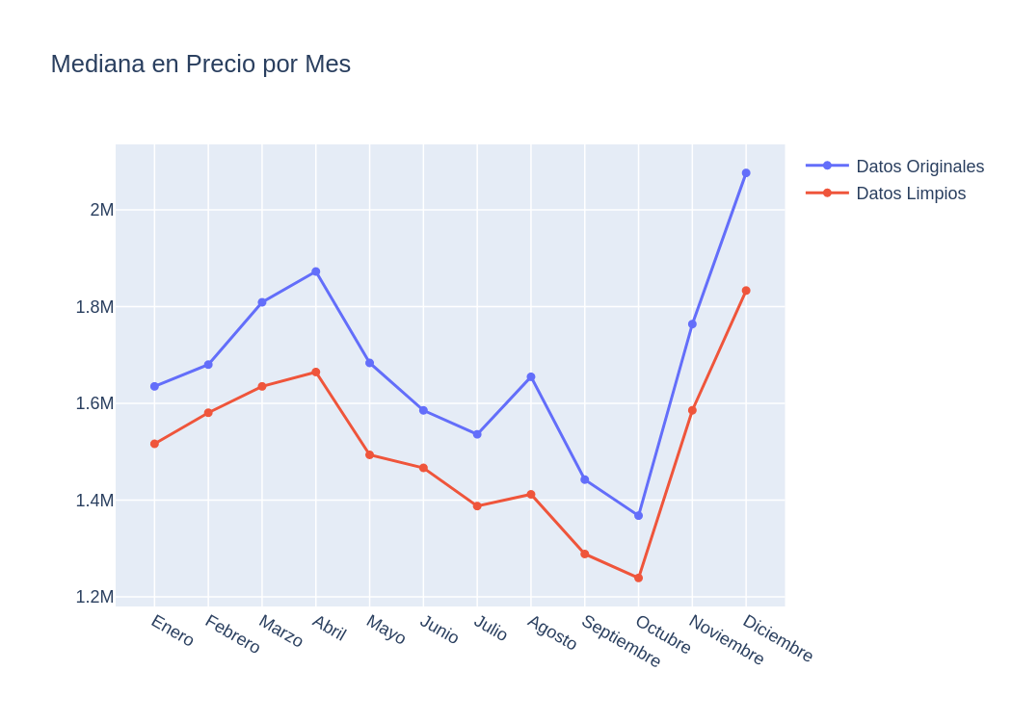
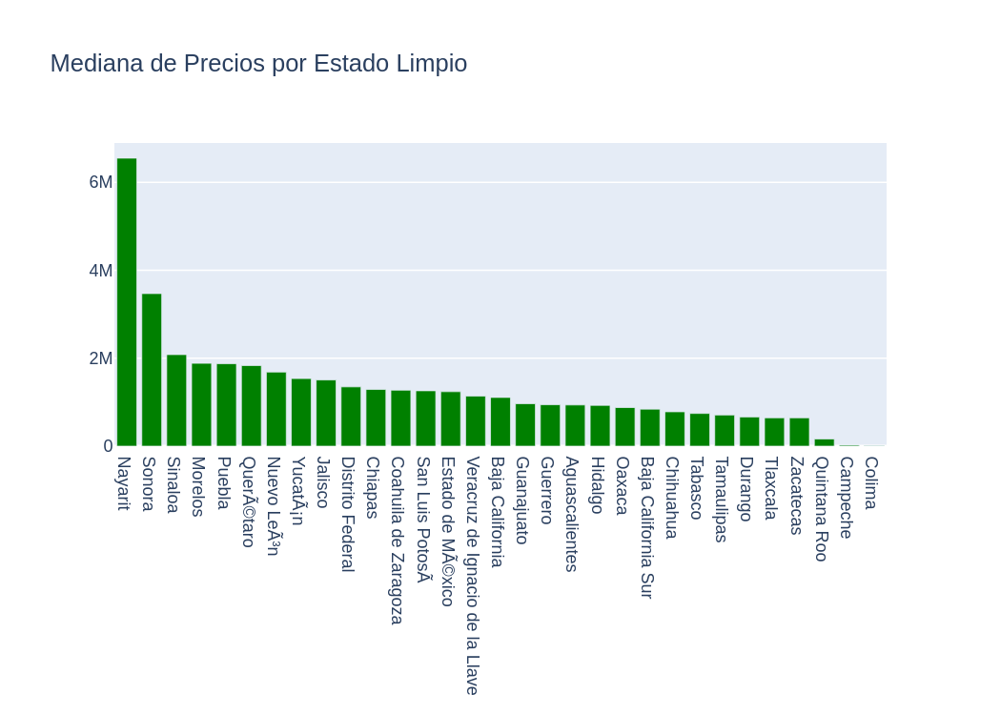
Análisis Exploratorio
Precio

Slide 5
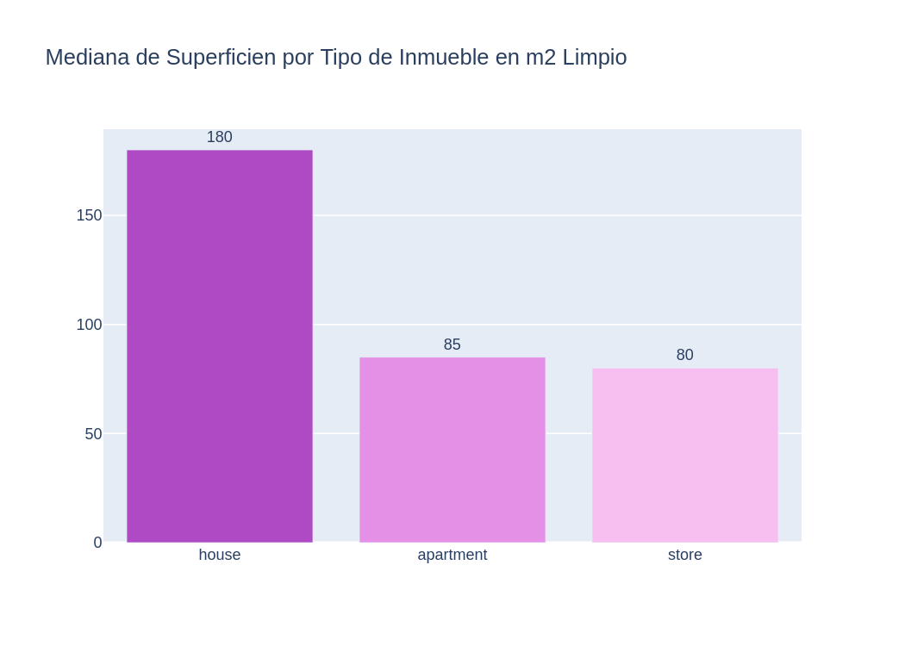
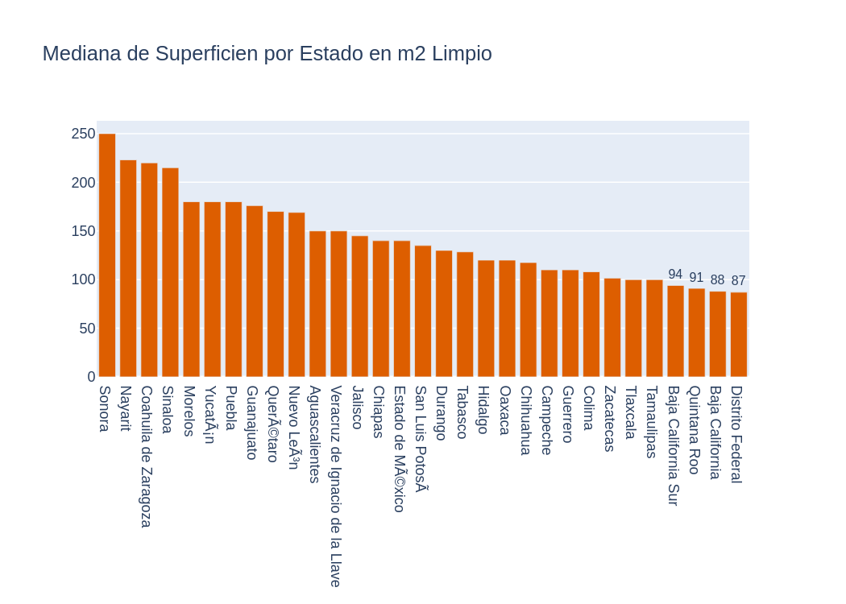
Análisis Exploratorio
Superficie

Slide 6
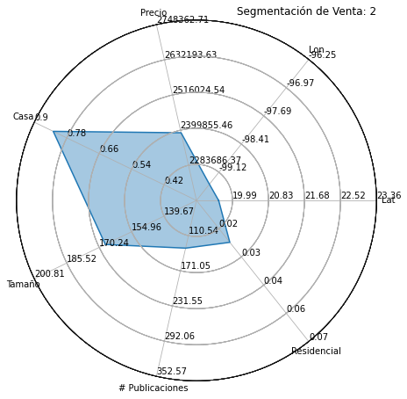
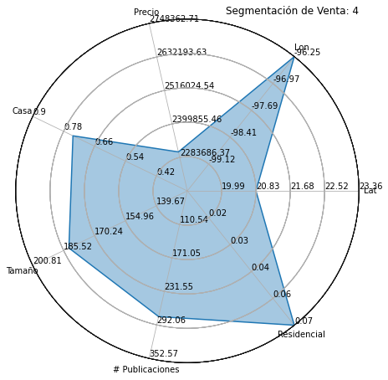
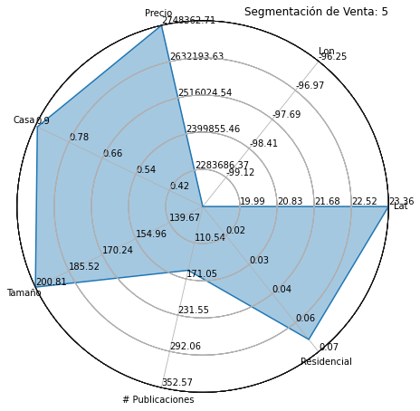
Perfilamiento de Inmuebles
Se encontraron 6 perfiles de inmuebles en venta en México, de los cuales destacan los siguientes:
Las casas se encuentran en zonas industriales, cuentan con superficie y precio promedio, por lo que están al alcance de los trabajadores en el Bajío.
Inmuebles residenciales cerca de la costa del Golfo de México y el Caribe, cuentan con una mayor superficie que el promedio pero con un precio acorde a la media nacional.
Casas en zona fronteriza con EUA en Nuevo León y Tamaulipas, tiene la mayor superficie y precio de todos los inmuebles.

Slide 7
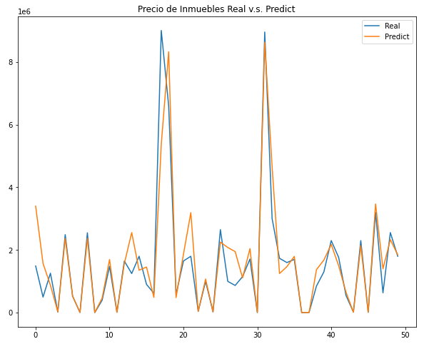
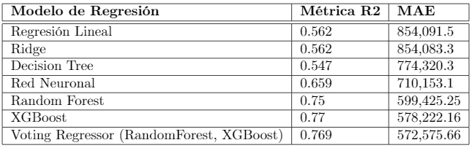
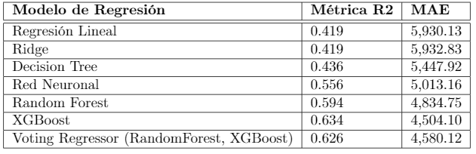

Modelo Predictivo
Venta
Renta
Final

Slide 8

Conclusiones
Con el modelo final es posible determinar el precio de un inmueble con información histórica del mercado, lo que puede ayudar a encontrar oportunidades dentro del sector.
Las variables tanto socioeconómicas, superficie, y número de publicaciones son importantes para el valor del inmueble.
Para mejorar los modelos es necesario recolectar más información (distintos años, estados, tipo de operación, páginas).
La creación de modelos individuales para cada perfil de inmueble y tipo de operación puede mejorar los resultados finales.

